Slide 1
De Ervaringsraad
In gesprek over basisvaardigheden en hindernissen in de samenleving

Slide 2
Programma
Kennismaking (10 min.)
Startopdracht (10 min.)
Filmvertoning (15 min. + korte pauze)
Nagesprek (+/- 60 min.)
Afsluiting: reflectie en eyeopeners
(+- 15 min)

Slide 3
Kennismaking

Slide 4
Startopdracht
Lees jouw casus en schrijf op wat jij zou doen.

Slide 5
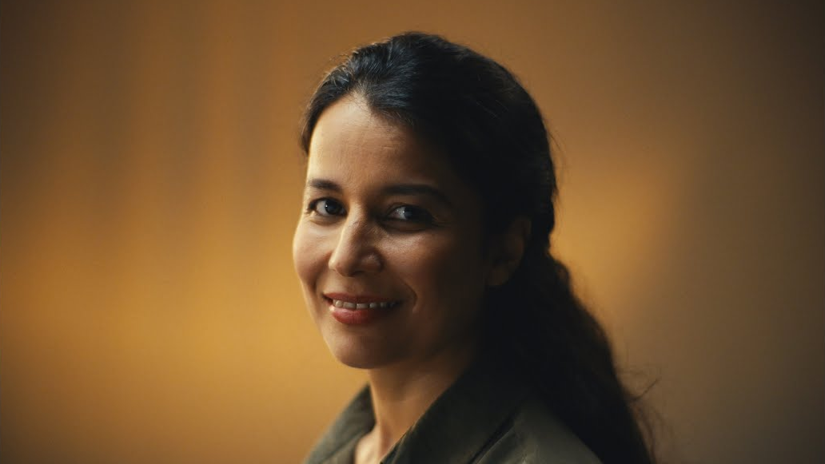
Bekijk de film via YouTube

Slide 6
In gesprek
Wat raakt jou het meest? Welke vragen heb jij na
het zien van deze film?

Slide 7
Reflectie
Wat zou jij nu anders doen?

Slide 8
Inzichten van de ervaringsraad
Welke vragen worden vaak gesteld na het zien van de film?
En wat zegt de ervaringsraad daarover?

Slide 9
Waar vinden we NT1’ers?
Ze kunnen zich heel goed verstoppen!
Wat kun je doen?
Waar denk je zelf dat mensen met moeite met basisvaardigheden komen? Denk bijvoorbeeld aan de formulierenbrigade.
En sluiten de plekken waar mensen komen ze mogelijk onbedoeld buiten? Bijvoorbeeld bij een ouderavond waar ouders ook zelf iets moeten lezen of schrijven.
Neem het als professional mee in je brede uitvraag.
Wat doe je zelf al om ze te bereiken?
'Voor een onderzoek vroegen we de Raad waar je iemand met beperkte basisvaardigheden aan kunt herkennen. Het antwoord: ‘Dat kun je niet, want zo iemand wil dat zo lang mogelijk verbergen. Werk liever aan vertrouwen zodat ik het je durf te vertellen. Dan hoef je ook niet als detective op zoek.'
– Ervaringsraadslid
Lees hier meer over wat werkt bij het vinden en bereiken van NT1’ers

Slide 10
Hoe vraag je of iemand moeite heeft met basisvaardigheden?
Zorg ervoor dat je een vertrouwde omgeving creëert zodat je het mensen kunt vragen en mensen met moeite met basisvaardigheden het ook durven vertellen.
Hierin is de houding van de professional/persoon die het vraagt ontzettend belangrijk. Is er oprechte interesse?
‘Mijn contactpersoon van de gemeente vraagt toch ook hoe vaak ik zwanger ben geweest?’
– Ervaringsraadslid
Klik hier voor de factsheet met tips van ervaringsdeskundigen over het bespreekbaar maken van basisvaardigheden.

Slide 11
Hoe zorgen we dat mensen blijven zeggen wat lastig is voor hen?
Hou de verantwoordelijkheid bij jezelf en help elkaar daarbij. Zorg voor een veilige omgeving waarin het gewoon is om te vragen of iemand ergens moeite mee heeft. Het is niet de taak van degene met moeite met basisvaardigheden om dat steeds te zeggen.
Denk bij je werk altijd na: is dit wel duidelijk en toegankelijk voor iedereen? Zijn er andere manieren mogelijk?
Voorbeeld:
Is er alleen een aanmeldpaal, of kun je ook bij de balie terecht?

Slide 12
Evaluatie
Laat ons weten wat je van de film en het gesprek vond!

